Slide 1
Презентація на тему:
«Багатодітна родина-дітей багато не буває!»

Slide 2
Багатодітна сім’я
Сім'я, в якій подружжя (чоловік та жінка) перебуває у зареєстрованому шлюбі, разом проживає та виховує трьох і більше дітей, у тому числі кожного з подружжя, або один батько (одна мати), який (яка) проживає разом з трьома і більше дітьми та самостійно їх виховує. До складу багатодітної сім'ї включаються також діти, які навчаються за денною формою навчання у загальноосвітніх, професійно-технічних та вищих навчальних закладах.

Slide 3
Статистика
В україні майже 40 тисяч сімей.що мають трьох і більше дітей.
У багатодітних сім’ях виховується близько 20% всіх дітей в країні.
Багатодітні сім’ї становлять близько 4% від загальної кількості українських сімей.
Близько 76,4% від загальної кількості українських сімей з трьома і більше дітьми живуть за межою бідності.

Slide 4
Відношення до багатодітних сімей

Slide 5


Slide 6
Родинні традиції
У багатодітних сім’ях існує багато чудових традицій: як проводити вільний час чи відпустку, піклуватися про найстаріших і наймолодших у сімʼї, як розподіляти обов’язки між членами родини, як відзначати свята.

Slide 7
Проблеми багатодітних сімей
Матеріально-побутові (фінансові) проблеми. Багатодітні сім'ї є найменш забезпеченими, з низьким середньомісячним доходом на одного члена сім'ї, що веде до збільшення витрат на харчування, одяг і т.д. У структурі доходів допомоги на дітей невеликі, хоча і дають надбавку до сімейного бюджету. Частка витрат на продовольчі товари вище, а структура харчування менш різноманітна. Такі сім'ї отримують менше фруктів, ягід, м'яса, яєць, риби і т.д., і недостатнє отримання основних продуктів харчування викликає велику тривогу.
У зв'язку з постійним зростанням цін відзначаються вкрай обмежені можливості задовольняти потреби, дефіцит в найнеобхідніших предметах: взуття, одягу, шкільно-письмових приладді. Рідкісна натуральна і матеріальна допомога проблеми не вирішує.
Бюджет таких сімей не має коштів на освіту, культурний і спортивний розвиток дітей, музично-художню освіту і навіть на літній відпочинок. У кожній п'ятій родині діти не відвідують дитячі садки через брак грошей на оплату.
Проблема працевлаштування батьків. Коли мати не працює, а батько не отримує тривалий час зарплату, нерегулярні і недостатні допомоги на дітей, виникає проблема пошуку нової роботи. Часто це посилюється незнанням законів та інформації про ті пільги, які покладені таким сім'ям.
Динаміка чисельності безробітних, зареєстрованих в органах служби зайнятості в РФ (тис. чол.) - Багатодітні батьки в 1991 р. - 1,2; в 1996 р. - 107,4. Сім'я з трьома неповнолітніми дітьми (за оцінками лабораторії НДІ Мінпраці і соціального розвитку РФ) при обох працюючих батьків, які отримують зарплату на середньому рівні, опиняється за межею бідності, в 1996 р. близько 76%.
Утриманські навантаження на сім'ю змінила структуру її доходів. Велике місце займали доходи від підприємницької діяльності, продажу сільськогосподарських продуктів, а також соціальні трансферти, що говорить про зниження економічної активності багатодітних сімей.

Slide 8
Соціальні допомоги багатодітним сім’ям
Соціальний працівник здійснює зв'язок між сім'єю та суб'єктами соціальної допомоги.
Служба зайнятості займається працевлаштуванням першочерговим багатодітних батьків; забезпеченням, по можливості, гнучкого графіка роботи; організацією навчання і перенавчання батьків для отримання іншої спеціальності; працевлаштуванням дітей та отриманням ними спеціальності, залученням до роботи підлітків, отриманням ними статусу безробітних, залученням їх до праці цілий рік.
На органи народної освіти (ВПЗ) покладено: відкриття безкоштовних секцій і гуртків, встановлення пільгових цін на придбання підручників; організація додаткової освіти для розвитку потенційних можливостей дітей, безкоштовного або зі знижкою відпочинку дітей в оздоровчому таборі, сімейного дозвілля і клубів за інтересами; відкриття педагогічного лекторію (з консультаціями психолога, педагога про сімейному вихованні).

Slide 9
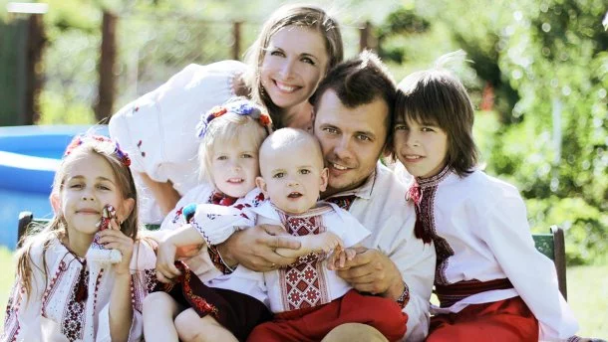

Slide 10
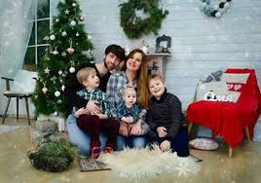
Старша дитина до народження інших дітей виховується як одна. Прийняття братів-сестер найстаршою дитиною відбувається менш безболісно, якщо вони народжуються через 5 років. Якщо це відбувається раніше, то дитина важко переживає "вторгнення" меншенького, коли їй доводиться "ділити" маму, яка раніше неподільно належала тільки її.

Slide 11
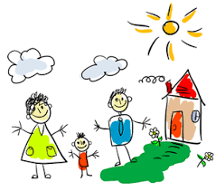

Slide 12
Багатодітна сім'я - це міні-соціум зі своїми внутрішніми законами: дитина в ній виявляється і в ролі старшої, і в ролі молодшої, він повинен налагоджувати контакти з кожним членом сім'ї, спілкуватися з дітьми як свого, так і протилежної статі, вчитися поступатися і наполягати на своєму, проявляти гнучкість і великодушність. У таких сім'ях формуються сприятливі умови виховання, оскільки діти ростуть у великому колективі, як правило, з раннього віку привчаються виконувати певні обов'язки і допомагати один одному.

Slide 13
Отже, багатодітна сім'я сьогодні - це об'єкт підвищеної уваги з точки зору демографічної обстановки, що погіршується, в країні. Закономірним тому стає питання підвищення її соціального статусу. Сім'я, у якій виховується троє і більше дітей, зазвичай називається дружньою сім'єю, тому що між членами сім'ї існує тісний зв'язок і підтримка кожного із них. Але дуже часто у сім'ї, де виховується троє і більше дітей, батьки не приділяють їм особливої уваги, вважаючи, що є старший брат (сестра) і допоможе меншому. Буває і так, що батьки, виховуючи своїх дітей, скаржаться на те, що кожен із них різний: один добрий, інший розбишака, а третій - спокійний, врівноважений. І при цьому мати, чи батько говорять, що кожного із них виховують однаково, не беручи до уваги те, що припускають помилку, забувши, що кожна дитина є індивідуальною, неповторною особистістю і до кожної дитини необхідно підібрати окремий підхід, щоб достукатись до дитини, щоб правильно її виховати.

Slide 14
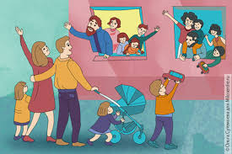

Slide 15
Дякуємо за увагу !

